Slide 1
শুভেচ্ছা

Slide 2
ভবানী কান্ত রায় প্রধান শিক্ষক পাহাড়পুর সরকারি প্রাথমিক বিদ্যালয়। কাহারোল , দিনাজপুর
শ্রেণীঃ 3য়
বিষয়ঃ বাংলা
পাঠঃ আদর্শ ছেলে
পাঠ্যাংশঃ প্রথম ছয় লাইন (পৃষ্টাঃ৬৮)

Slide 3
শিখন ফল
শোনাঃ ২.১.২ ; কবিতা শুনে বুঝতে পারবে ।
বলাঃ ২.২.২; প্রমিত উচ্চারনে কবিতা আবৃতি করতে পারবে।
পড়াঃ২.২.২ ;প্রমিত উচ্চারনে কবিতা আবৃতি করতে পারবে ।
লেখাঃ২.১.২ ;পাঠ্যপুস্তকের কবিতা লিখতে পারবে।

Slide 4
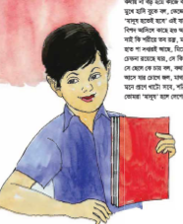
আদর্শ ছেলে

Slide 5
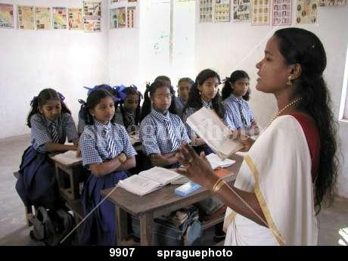
শিক্ষকের পাঠ

Slide 6
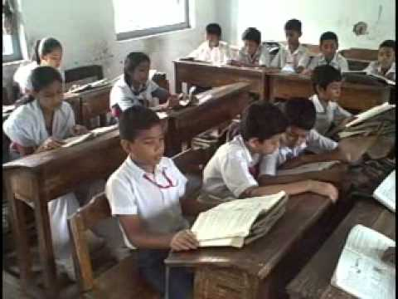
শিক্ষার্থীর পাঠ

Slide 7
নতুন শব্দ
তেজ- শক্তি,জোর
আগুয়ান-অগ্রসর হওয়া

Slide 8
যুক্তবর্ণ ভেঙ্গে দেওয়া
রক্ত; ক্ত=ক+ত
প্রাণ ; প্র=প + (র ফলা)

Slide 9
জবা দলঃ
দলীয় কাজ
আদর্শ ছেলে কবিতার প্রথম তিন লাইন আবৃতি কর ।
আদর্শ ছেলে কবিতার চতুর্থ থেকে ৬ষ্ঠলাইন আবৃতি কর।
গোলাপ দলঃ

Slide 10
একক কাজ
১. আমাদের ছেলেরা কিসে বড় হবে?
২. আমাদের ছেলেরা কি পণ করবে?

Slide 11
১।বিপদ এলে ছেলেরা কি করবে?
মূল্যায়ন
২।আমাদের ছেলেরা কি পণ করবে?

Slide 12
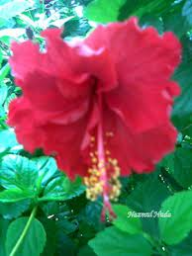
ধন্যবাদ

